Slide 1
ԿԼՈՐ ՍԵՂԱՆ
ՀԱՍԱՐԱԿԱԳԻՏԱԿԱՆ ՍՏՈւԳԱՏԵՍԻ ԱՄՓՈՓՈւՄ
2021
ՀԱՄԱԿԱՐԳՈՒՄԸ՝ ՎԱՐԴԱՆ ԿԱՐԱՊԵՏՅԱՆԻ

Slide 2
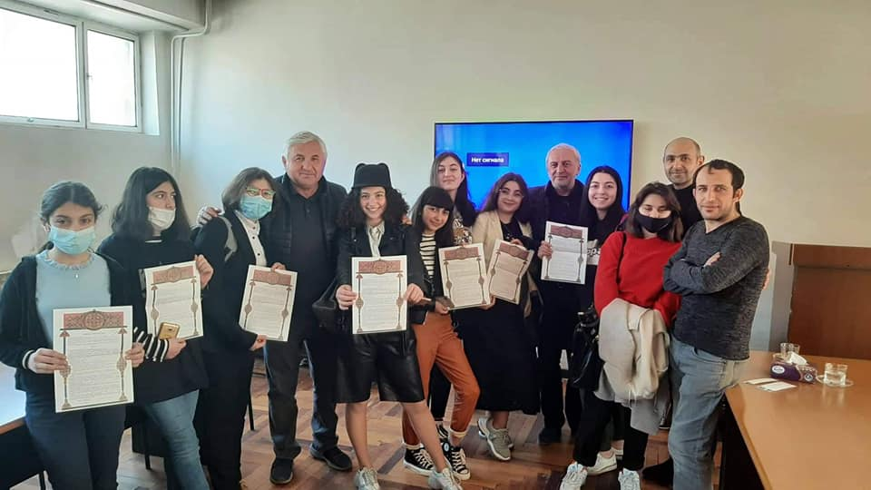
ԿԼՈՐ ՍԵՂԱՆԸ ՎԱՐՈւՄ ԵՆ՝
Սովորողներ՝ Շուշան Փաշինյան
Կարինե Գոմցյան

Slide 3
ԶԱՐԳԱՑՈւՄՆԵՐ
Օրացույցը՝ որպես կարգապահ և համակարգված աշխատանքի ուղեցույց
Հասարակագիտական ստուգատես 2021
Ստուգատեսի առաջին շաբաթ
Ստուգատեսի երկրորդ շաբաթ
Ստուգատեսի երրորդ շաբաթ
Ստուգատեսի չորրորդ շաբաթ
Ստուգատեսի հինգերորդ շաբաթ

Slide 4
ՀԱՍԱՐԱԿԱԳԻՏԱԿԱՆ ՍՏՈւԳԱՏԵՍԻ ՄԵԿՆԱՐԿ
Մարտի 1՝ կրթահամալիրի հիմնադիր տնօրեն, «Նոր ուղի» քաղաքցիական նախաձեռնության հիմնադիր Աշոտ Բլեյանի հետ հադիպում-քննարկում
Որպես առաջարկ՝ այն դարձնենք հասարակագիտական ստուգատեսի մեկնարկն ազդարարող ավանդույթ

Slide 5
ԿՐԹԱՀԱՄԱԼԻՐԻ ՀՅՈւՐԵՐԸ՝ ՍՏՈւԳԱՏԵՍԻ ՇՐՋԱՆՈւՄ
հանդիպում One way tour տուրիստական ընկերության հիմնադիր Մաթևոս Բարսեղյանի հետ
հանդիպում-զրույց գրող, հրապարակախոս Վահրամ Մարտիրոսյանի հետ
հանդիպում-քննարկում դիվանագետ Արա Պապյանի հետ
հանդիպում-քննարկում «Քաղաքական երկխոսություն» ՀԿ-ի համահիմնադիր-նախագահ Ավնիկ Մելիքյանի հետ

Slide 6
ԿՐԹԱՀԱՄԱԼԻՐԻ ՀՅՈւՐԵՐԸ՝ ՍՏՈւԳԱՏԵՍԻ ՇՐՋԱՆՈւՄ
հանդիպում-քննարկում քաղաքագետ-նեղ մասնագիտությամբ՝ վրացագետ, ՀՀ պետական կառավարման ակադեմիայի գիտաշխատող, <<Օրբելի>> վերլուծական կենտրոնի փորձագետ Ջոնի Մելիքյանի հետ
հանդիպում-քննարկում քաղաքագետ Բենիամին Մաթևոսյանի հետ
հանդիպում-քննարկում կովկասագետ Ալեքսան Հակոբյանի հետ
հանդիպում հնագետ, մարդաբան Հասմիկ Սիմոնյանի հետ

Slide 7
ԿՐԹԱՀԱՄԱԼԻՐԻ ՀՅՈւՐԵՐԸ՝ ՍՏՈւԳԱՏԵՍԻ ՇՐՋԱՆՈւՄ
հանդիպում-քննարկում պետական գործիչ, ՀԱԿ կուսակցության փոխնախագահ Արամ Մանուկյանի հետ
հանդիպում-քննարկում Նիդերլանդներում ՀՀ դեսպան, միջազգայնագետ, սեբաստացի ծնող Տիգրան Բալայանի հետ
հանդիպում-քննարկում Հայկական քաղաքագիտական կայքի համահիմնադիր, քաղաքագիտության թեկնածու Էմիլ Օրդուխանյանի հետ

Slide 8
ՍՈՎՈՐՈՂՆԵՐԻ ԼՈւՍԱԲԱՆՈւՄՆԵՐԻ ԸՆՏՐԱՆԻ
Ավագ դպրոցի նախագծային խումբ՝
Սոնա Բալայան
Հրաչյա Ամիրխանյան
Նանե Վարդումյան
Ռուզաննա Գասպարյան
Արթենի Ջանիկյան
Մերի Անանյան
Միլենա Գասպարյան
Միլենա Քամալյան
Սուսաննա Մամիկոնյան
Կառոլինա Գրիգորյան

Slide 9
ՍՈՎՈՐՈՂՆԵՐԻ ԼՈւՍԱԲԱՆՈւՄՆԵՐԻ ԸՆՏՐԱՆԻ
Քոլեջի նախագծային խումբ՝
Սոֆի Առաքելյան
Ջուլիա Ասրյան
Սիմոն Ավետիսյան
Լիլի Մովսեսյան
Հրաչուհի Մանվելյան
Անահիտ Աբգարյան
Քնար Հարությունյան
Մարիամ Շախվերդյան

Slide 10
ՏԻԳՐԱՆ ՀԱՅՐԱՊԵՏՅԱՆԱԿԱՆ ՕՐԵՐ
Մարտի 18-19․կլոր սեղան՝ նվիրված Տիգրան Հայրապետյանի հիշատակին
Սովորողների վերլուծությունների մեդիափաթեթ՝
Միջին դպրոց /համակարգումը՝ Ստելլա Մնացականյանի/ Տիգրան Գրիգորյան՝ 8-րդ դասարան. -Տիգրան Հայրապետյան «Եթե մոմը սեղանի տակ չես պահում» -Անդրադարձ տիար Բլեյանի օրագրին՝ Մեռնեմ -պրծնե՞մ….Չեմ թողնի… Մարկ Հովհաննիսյան՝ 8-րդ դասարան. -Տիգրան Հայրապետյան, «Համազգային անհեթեթության էջերից» հոդվածի վերլուծություն Նանե Ժամհարյան՝ 8-րդ դասարան. -Տիգրան Հայրապետյան | Անապատի հազար տարի | Ազգային Արժեքներ և Քաղաքականություն

Slide 11
ՏԻԳՐԱՆ ՀԱՅՐԱՊԵՏՅԱՆԱԿԱՆ ՕՐԵՐ
Ավագ դպրոց /համակարգումը՝ Ազնիվ Գալստյանի/ Նարեկ Խաչատրյան՝ 12-րդ դասարան. -Տիգրան Հայրապետյան. «Հայկական հարց»՝ ավելորդ բե՞ռ, թե՞ գործունեության ուղենիշ Մանե Մանուկյան՝ 11-րդ դասարան. -Տիգրան Հայրապետյան. Հայաստանը խաչմերուկ Սվետլանա Մելքումյան՝ 10-րդ դասարան. -Տիգրան Հայրապետյան. «Անապատի հազար տարի» Սյուզի Մարտիրոսյան՝ 10-րդ դասարան. -Տիգրան Հայրապետյան. «Անապատի հազար տարի» Միլենա Մայիլյան՝ 10-րդ դասարան. -Տիգրան Հայրապետյան. «Անապատի հազար տարի» Արթենի Ջանիկյան՝ 9-րդ դասարան. -Տիգրան Հայրապետյան. «Անապատի հազար տարի»

Slide 12
ՏԻԳՐԱՆ ՀԱՅՐԱՊԵՏՅԱՆԱԿԱՆ ՕՐԵՐ
Քոլեջ /համակարգումը՝ Էլյա Սահակյանի/ Հրաչուհի Մանվելյան՝ Քոլեջ, 1-ին կուրս․ -«Ինքնասպանի հայտնությունը». Տիգրան Հայրապետյան Էլեն Աբրահամյան՝ Քոլեջ, 1-ին կուրս․ -Մի փնտրեք ողջին մեռյալների միջև Սիմոն Ավետիսյան՝ Քոլեջ, 1-ին կուրս -Վերլուծություն՝ «Մտքեր և խոհեր» Դիանա Բարսեղյան՝ Քոլեջ, 2-րդ կուրս․ –Տիգրան Հայրապետյան՝ «Հայասատնում հեղաշրջման իրականացման տարբերակներ» Անահիտ Աբգարյան՝ Քոլեջ, 2-րդ կուրս․ –Տիգրան Հայրապետյան՝ «Ինքնասպանի հայտնությունը»

Slide 13
ՏԻԳՐԱՆ ՀԱՅՐԱՊԵՏՅԱՆԱԿԱՆ ՕՐԵՐ
Հեռավար սովորողների նախագծային խումբ /համակարգումը՝ Վարդան Կարապետյանի/ Մարիա Ազնաուրյան՝ 8-րդ դասարան -Տիգրան Հայրապետյան. «Անապատի հազար տարի» Սոնա Բալայան՝ 10-րդ դասարան. -Տիգրան Հայրապետյան. «Ինքնասպանի հայտնությունը» Մարիա Հակոբյան՝ 10-րդ դասարան. -Տիգրան Հայրապետյան. «Համազգային անհեթեթության էջերից»

Slide 14
«ՏԻԳՐԱՆ ՀԱՅՐԱՊԵՏՅԱՆ 2021» ՄՐՑԱՆԱԿԱԿԻՐՆԵՐ
Մարիետ Սիմոնյան՝ դասավանդող
Անահիտ Ասատրյան՝ 10-րդ դասարանի սովորող
Արթենի Ջանիկյան՝ 9-րդ դասարանի սովորող
Որպես առաջարկ՝ վերանայել «Տիգրան Հայրապետյան» մրցանակի պահանջները

Slide 15
ՍՏՈւԳԱՏԵՍԱՅԻՆ ԱՄՓՈՓՈՒՄ-ՊԱՏՈւՄՆԵՐ
Ավագ դպրոցի նախագծային խումբ /համակարգումը՝ Վարդան Կարապետյանի/՝
Արթենի Ջանիկյան՝ 9-րդ դասարան, «Տիգրան Հայրապետյան 2021» մրցանակակիր
Անահիտ Ասատրյան՝ 10-րդ դասարան, «Տիգրան Հայրապետյան 2021» մրցանակակիր
Անի Արղության՝ 10-րդ դասարան, «Տիգրան Հայրապետյան 2020» մրցանակակիր
Սոնա Բալայան՝ 10-րդ դասարան, հեռավար սովորող
Նանե Վարդումյան-10րդ դասարան
Շուշան Փաշինյան՝ 9-րդ դասաան
Կարինե Գոմցյան՝ 9-րդ դասարան

Slide 16
ՍՏՈւԳԱՏԵՍԱՅԻՆ ԱՄՓՈՓՈւՄ-ՊԱՏՈւՄՆԵՐ
Քոլեջի նախագծային խումբ /համակարգումը՝ Էլյա Սահակյանի/՝
Սոֆի Առաքելյան ՝ 1-ին կուրս
Ջուլիա Ասրյան ՝ 1-ին կուրս
Սիմոն Ավետիսյան ՝ 1-ին կուրս
Լիլի Մովսեսյան ՝ 1-ին կուրս
Էլեն Աբրահամյան ՝ 1-ին կուրս
Հրաչուհի Մանվելյան ՝ 1-ին կուրս
Անահիտ Աբգարյան ՝ 2-րդ կուրս
Քնար Հարությունյան ՝ 2-րդ կուրս
Մարիամ Շախվերդյան ՝ 2-րդ կուրս

Slide 17
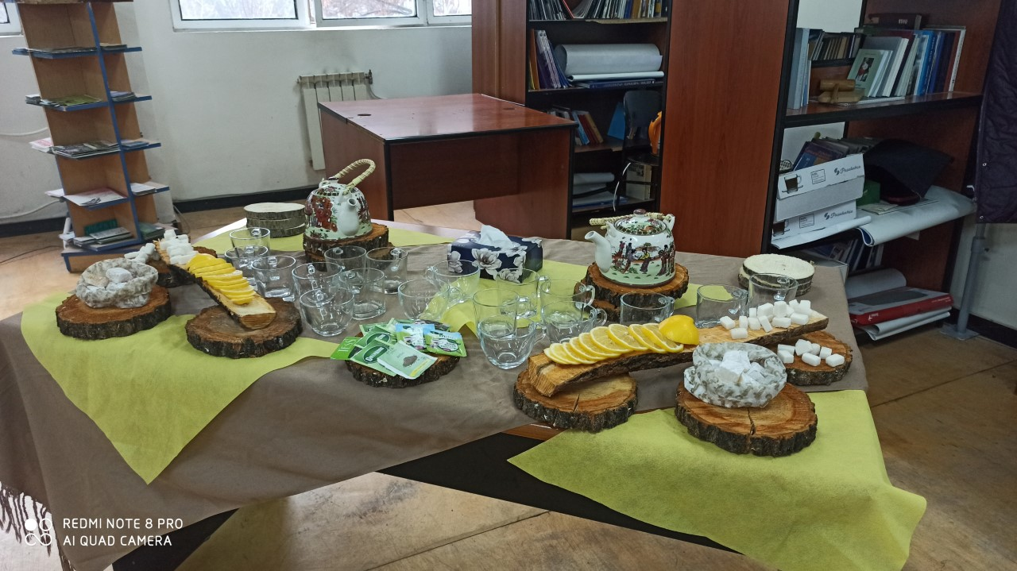
ԼՈւՍԱԲԱՆՄԱՆ ԵՎ ՀՅՈւՐԱՍԻՐՈւԹՅԱՆ ՊԱՏԱՍԽԱՆԱՏՈւՆԵՐ
Լուսաբանումը՝ Լիլիթ Յախինյան և սովորողներ
Հյուրասիրությունը՝ Վիկտորիա Հակոբյան և սովորողներ
Խաղողի և գինու դպրոց՝ «Սեբաստացի գինին՝ նվեր հյուրերին

Slide 18
ՈՐՊԵՍ ՍՏՈւԳԱՏԵՍԻ ԶԱՐԳԱՑՈւՄ
Որպես հասարակագիտական ստուգատեսի արդյունք-ձեռքբերում՝ -հասարակագիտական լաբորատորիան շարունակական է դարձնում հրավիրյալ մասնագետների հետ հանդիպում-քննարկումների շարքը, որի պահանջը գալիս է հենց սովորողներից, իսկ մեզ անհրաժեշտ է սեփական հայացք, սեփական կարծիք և տեսակետ ունեցող սովորող-քաղաքացի, ով նման որակներ ձեռք է բերում հենց այսպիսի կենդանի շփումների, զրույց-քննարկումների միջոցով և արդյուքնում։

Slide 19
ԴՊԻՐՅԱՆ ՀՈԴՎԱԾ
Հասարակագիտական ստուգատեսը՝ ուսումնական բաց հարթակ
Հեղինակ՝ Վարդան Կարապետյան

Slide 20
ՈՐՊԵՍ ՎԵՐՋԱԲԱՆ
Հարցեր
Դիտարկումներ
Առաջարկներ

Slide 21
ՇՆՈՐՀԱԿԱԼՈւԹՅՈւՆ

